Slide 1
4G/5G Open Source實作
2018/12/14
廖堃珽
c34951@gmail.com

Slide 2
Background
了解LTE架構、每個元件的功能
  RAN(eNB)、Core Network(MME、SGW、PGW、HSS)
  網路層級、一些基本流程
  PHY、MAC、NAS等
Linux系統、C語言
  基本操作、指令(如ifconfig、vim、cd、sudo等)
使用VM環境的設定
  虛擬網路的設定
Notes:
串接
加密傳輸解密
2. ifconfig網卡名、ip，vim去編輯config檔、cd去找執行目錄底下的檔案
3. 看log file等，主要以C code去implement通訊協定
無線存取層跟網路層 各層協定技術
openair1裡面存儲的是OAI PHY主要的函數。openair2裡面存儲的是L2的函數，即包含MAC，RLC和PDCP等。
搭建LTE環境，對著代碼理解LTE協議上的內容
利用 OAI 所建置 的實驗網路，將可以提供 UE、eNodeB 與 EPC 等裝置互通組合及測試。
LTE opensource、根據3GPP標準實現LTE協議的core network eNB UE
可以用OAI作為平台來開發，達到驗證功能的結果、系統模擬
將相關訊息寫入手機 符合4G LTE傳輸，程式碼自由下載研究
設定APN beare欄位要設定LTE
需要配置
a highly modular set of common libraries for PHY, MAC, RLC, PDCP, RRC, NAS, S1AP and GW layers.

Slide 3
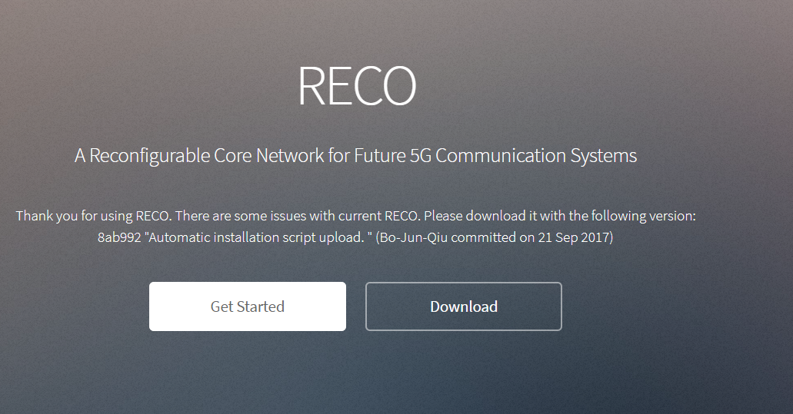
RECO
http://www.reconet.org/reco/#main
Notes:
代碼跟相關教程都可以在網路上看到

Slide 4
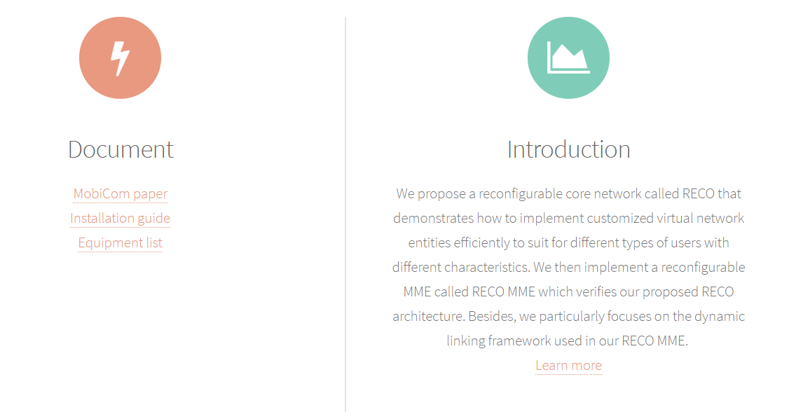

Slide 5
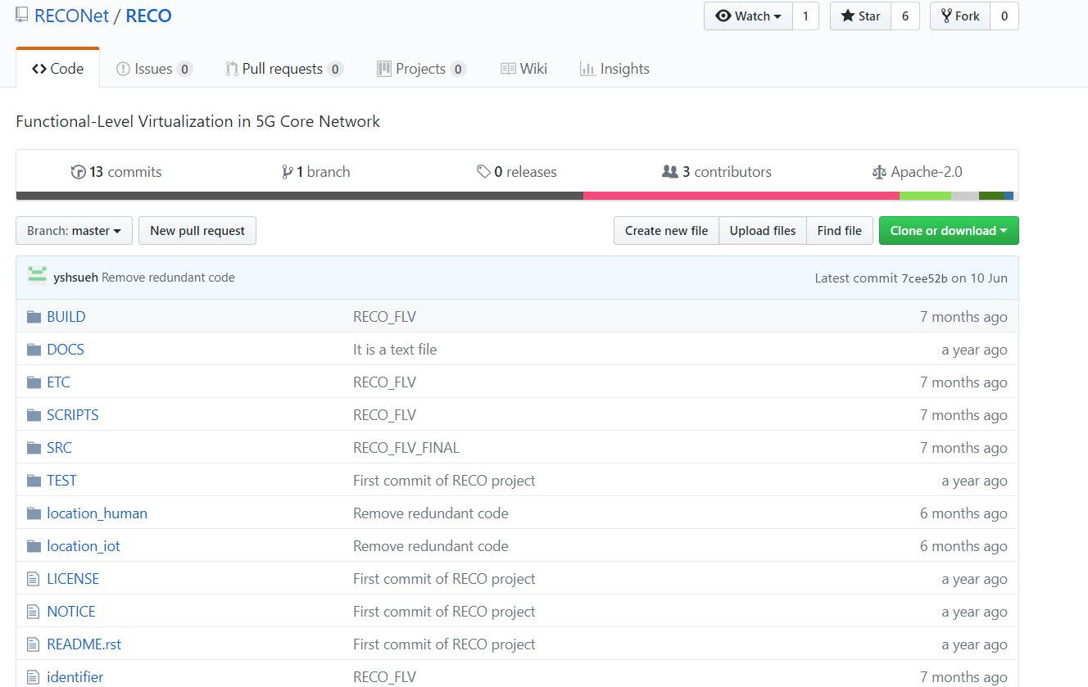

Slide 7
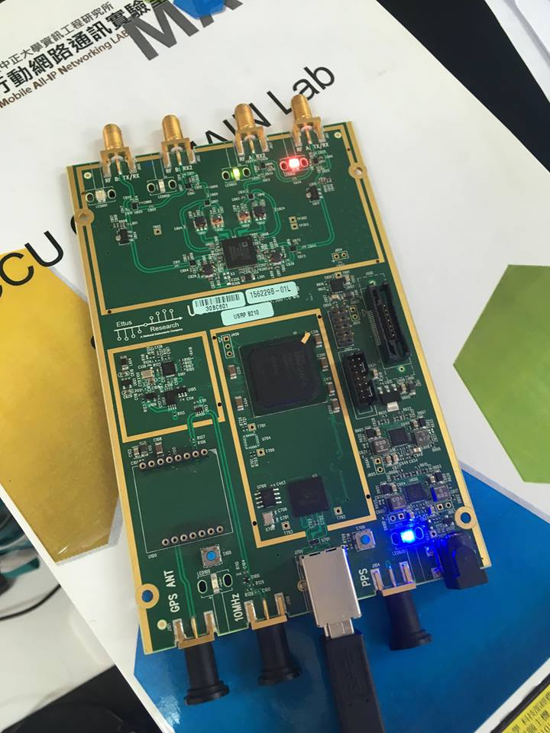
USRP(eNB)
Notes:
驅動安裝

Slide 8


Slide 9

NextEPC

Slide 10
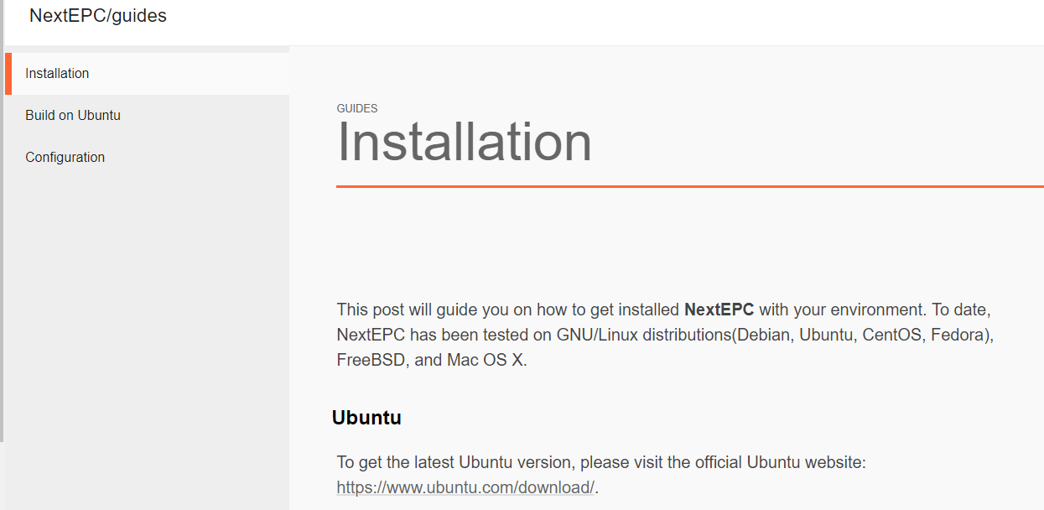

Slide 11
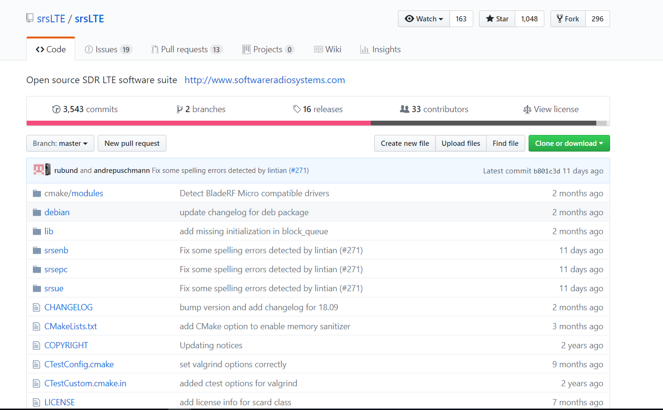

Slide 12
參考網站
https://gitlab.eurecom.fr/oai/openairinterface5g/wikis/home
http://nextepc.org/
http://www.reconet.org/reco/

